Slide 1
ДОМАШНЕЕ ЗАДАНИЕ
ПАРАГРАФЫ 7-8 ЧИТАТЬ ВНИМАТЕЛЬНО
ПОДГОТОВИТЬСЯ К САМОСТОЯТЕЛЬНОЙ РАБОТЕ ПО ТЕМЕ «РЕФОРМАЦИЯ И КОНТРРЕФОРМАЦИЯ»

Slide 2
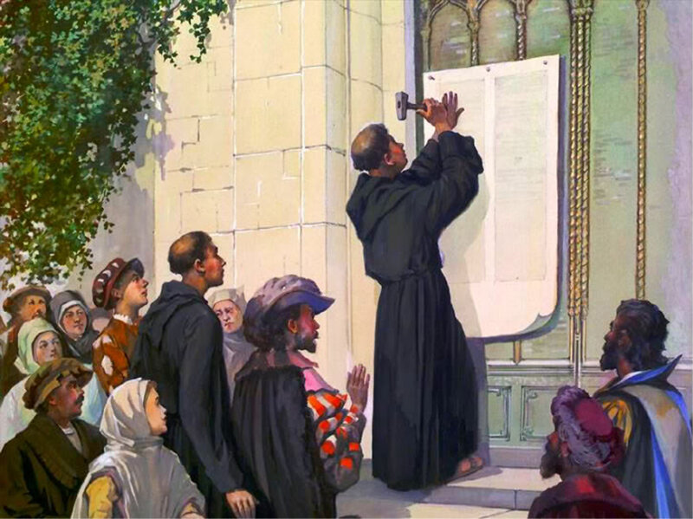
РЕФОМАЦИЯ И КОНТРРЕФОРМАЦИЯ В ЕВРОПЕ
УРОК ИСТОРИИ В 7 КЛАССЕ

Slide 3

РЕФОРМАЦИЯ
- ЭТО ДВИЖЕНИЕ ЗА ПЕРЕУСТРОЙСТВО ЦЕРКВИ
УСТРОЙСТВО ДОРЕФОРМЕННОЙ ЦЕРКВИ
- основа церкви – вера в Бога, монотеизм;
- монополия на толкование Священных текстов принадлежит духовенству;
- верующие (прихожане) посещают церковь, платят церковную десятину (10%), вносят плату за таинства, совершают пожертвования;
- религиозные тексты написаны на латинском языке.

Slide 4
РЕФОРМАЦИЯ
- ЭТО ДВИЖЕНИЕ ЗА ПЕРЕУСТРОЙСТВО ЦЕРКВИ
ИНДУЛЬГЕНЦИЯ –
документ, который удостоверяет, что верующий внес плату и совершенный им грех прощен.
ТАКСА СВЯТОЙ АПОСТОЛЬСКОЙ КАНЦЕЛЯРИИ -
исторический источник, перечень грехов, которые совершил или может совершить человек, и цен на индульгенцию за них

Slide 5
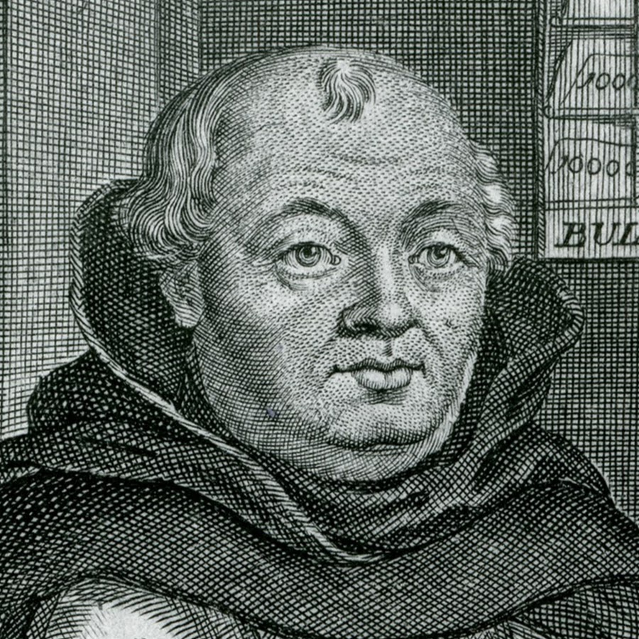
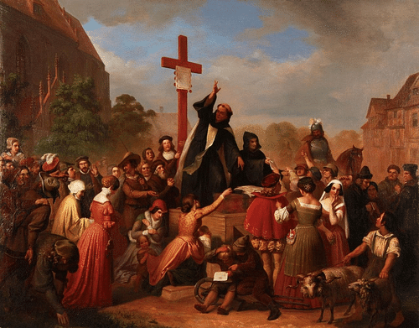
РЕФОРМАЦИЯ
- ЭТО ДВИЖЕНИЕ ЗА ПЕРЕУСТРОЙСТВО ЦЕРКВИ
Иоганн Тецель – саксонский монах, сын золотоплавильщика из Лейпцига.
«Как только монета окажется в моей кружке, душа грешника попадёт в рай!»
Тецель прославился своим ораторским мастерством и умением продавать индульгенции

Slide 6
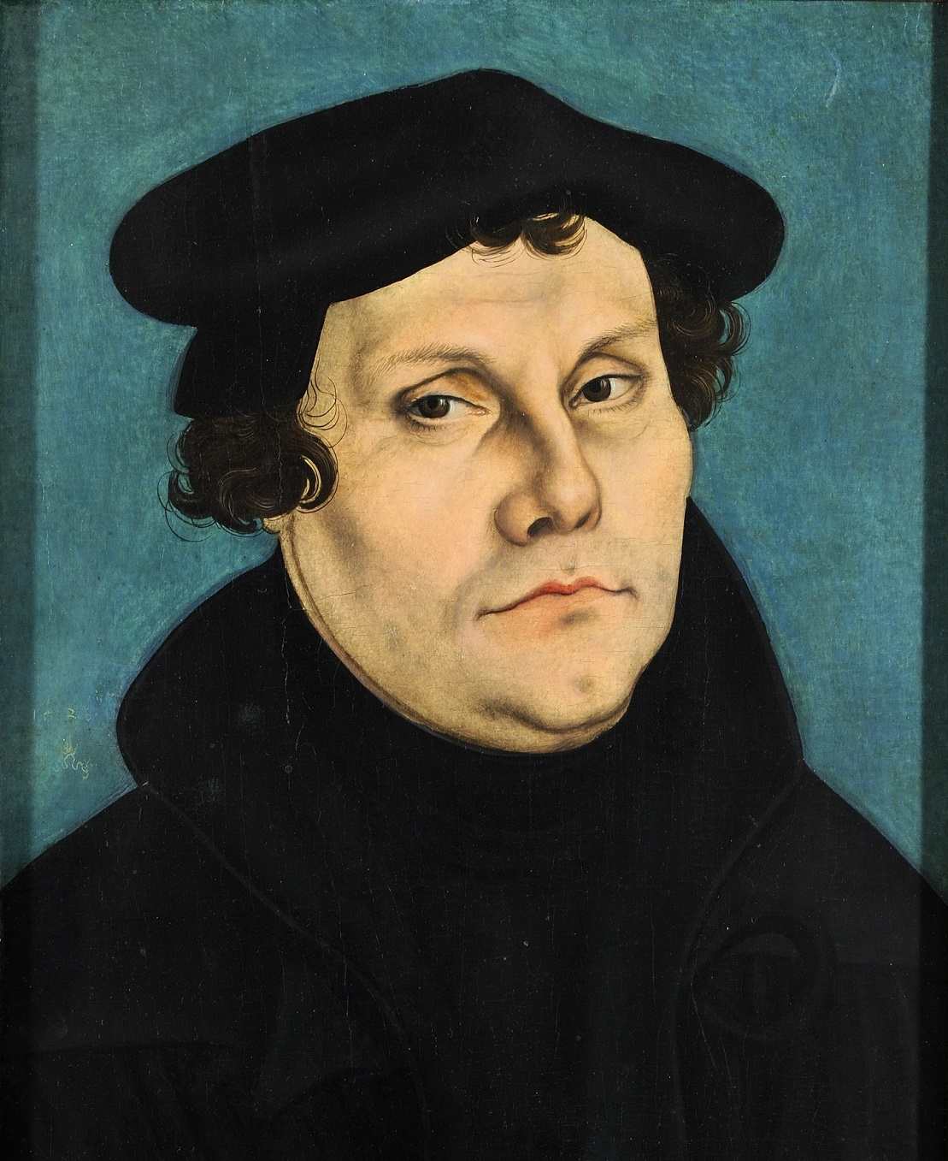
РЕФОРМАЦИЯ
- ЭТО ДВИЖЕНИЕ ЗА ПЕРЕУСТРОЙСТВО ЦЕРКВИ
Мартин Лютер – сын разбогатевшего немецкого рудокопа, профессор Виттенбергского университета, доктор богословия
Мартин Лютер выступил против продажи индульгенций. Свои доводы он изложил в «95 тезисах против индульгенции»

Slide 7
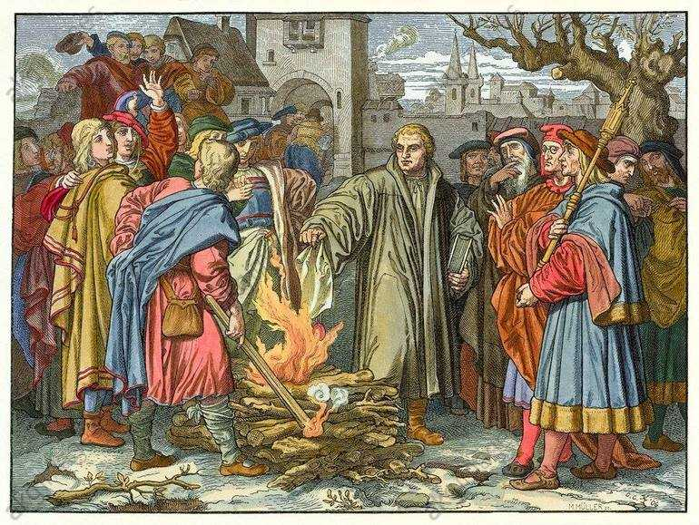
ХРОНОЛОГИЯ СОБЫТИЙ
1517 год – Лютер прибивает к дверям своей кельи «95 тезисов»
1520 год – Лютер получает от папы буллу (письмо) об отлучении от церкви и публично сжигает ее

Slide 8
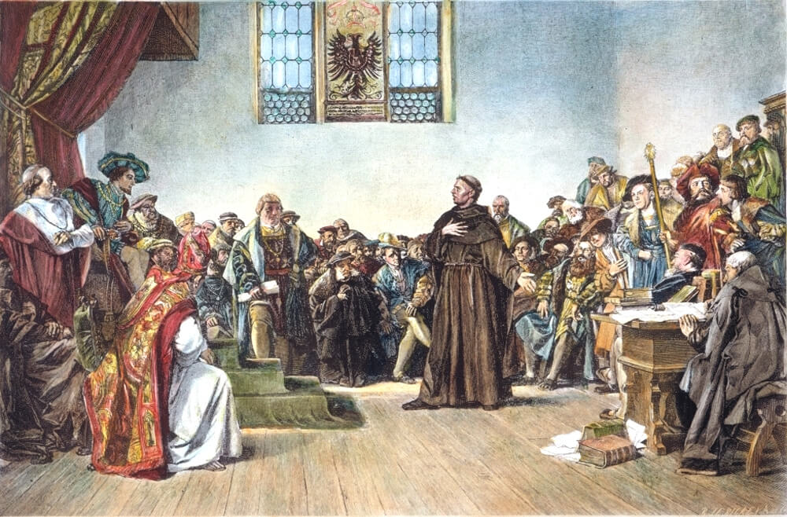
ХРОНОЛОГИЯ СОБЫТИЙ
1521 – императорский суд в Вормсе над Лютером. Карл V требует от Лютера отречься от своего учения. Лютер отказывается.
1521 год – Лютер бежит в Саксонию и скрывается в замке Фридриха, курфюрста Саксонского. Переводит Библию на немецкий язык.

Slide 9
ЗАДАНИЕ.
СРАВНИТЕ КАТОЛИЧЕСКУЮ И ЛЮТЕРАНСКУЮ РЕЛИГИОЗНЫЕ ВЕТВИ. С.108-109
КРИТЕРИИ | КАТОЛИЦИЗМ | ЛЮТЕРАНСТВО
На каком языке написаны Священные тексты и ведется служба?
Кто и как может стать священником?
Как человек может спасти свою душу?
Нужны ли монахи?
Должна ли церковь быть богатой?
Индульгенция
Кто глава церкви?

Slide 10
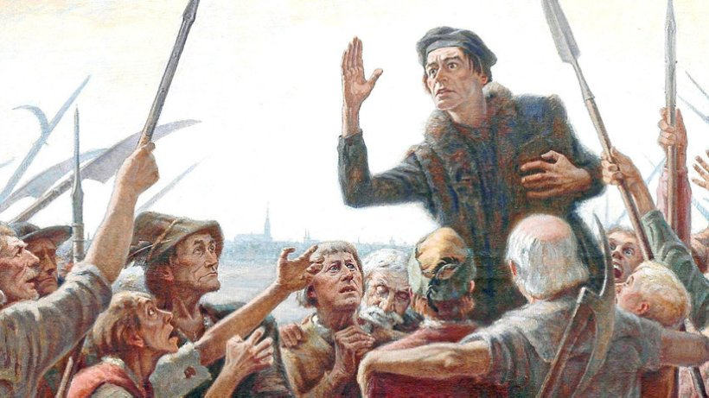
ХРОНОЛОГИЯ СОБЫТИЙ
1521-1524 гг. – в отдельных землях Германии устанавливается лютеранская церковь.
1524-1525 гг. – Крестьянская война в Германии. Предводитель крестьян – Томас Мюнцер.

Slide 11
ХРОНОЛОГИЯ СОБЫТИЙ
1525-1555 гг. – реформационное движение в Германии.
1555 год - заключение Аугсбургского религиозного мира
- признание равноправия католиков и протестантов.
Возникает новая религиозная ветвь в католической религии – лютеранство (протестантизм).

Slide 12
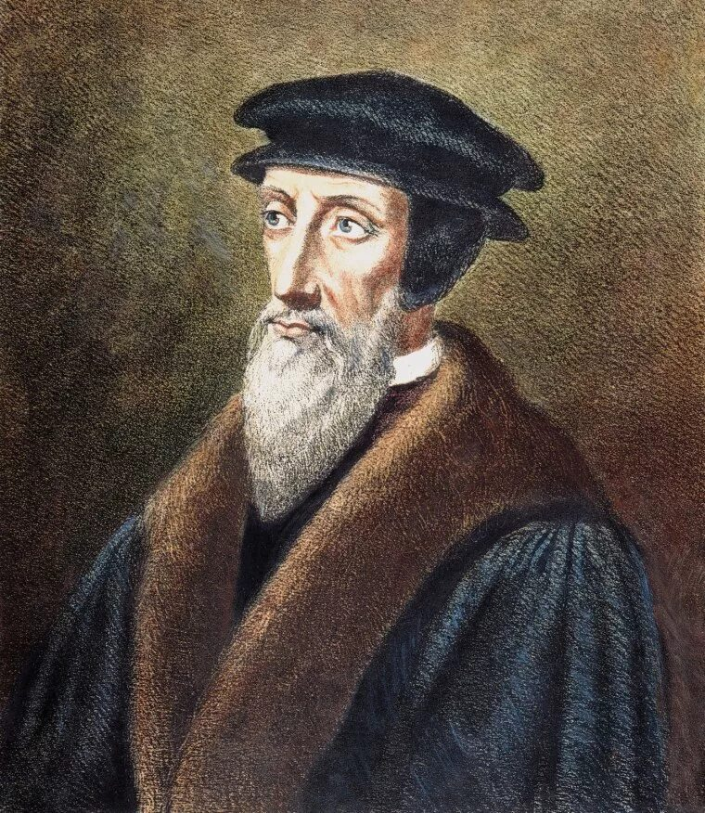
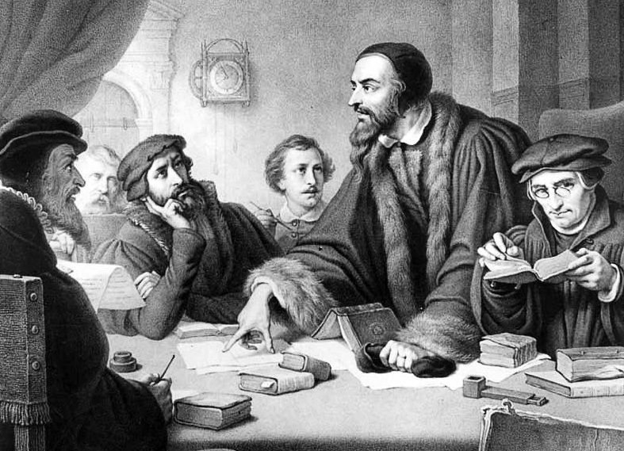
РЕФОРМАЦИЯ
- ЭТО ДВИЖЕНИЕ ЗА ПЕРЕУСТРОЙСТВО ЦЕРКВИ
Жан Кальвин – сын французского адвоката, получил юридическое образование в Орлеанском университете
Кальвин – создатель
кальвинизма
(протестантского
религиозного учения)
В 1533 году Кальвин объявил себя протестантом, бежал из Франции в Швейцарию и поселился в Женеве.

Slide 13
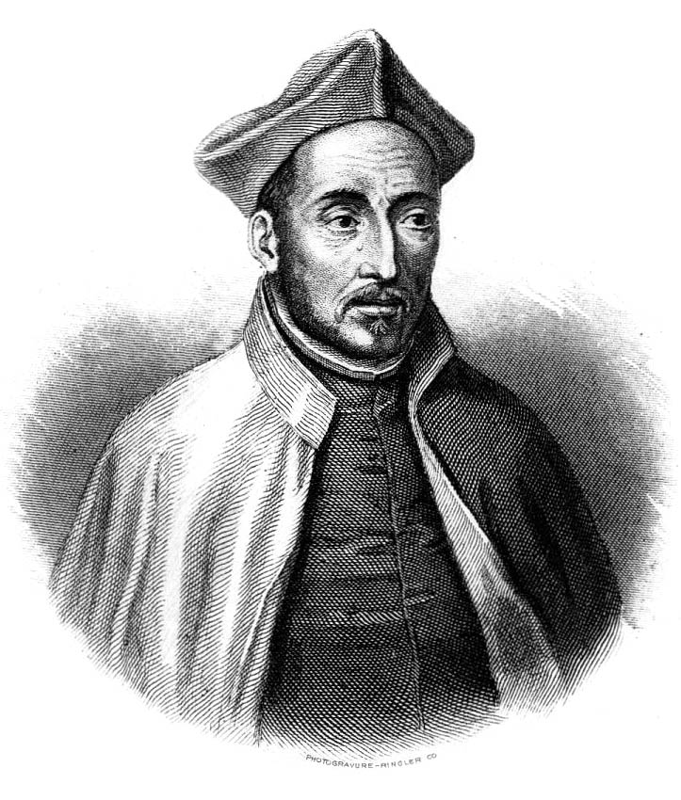
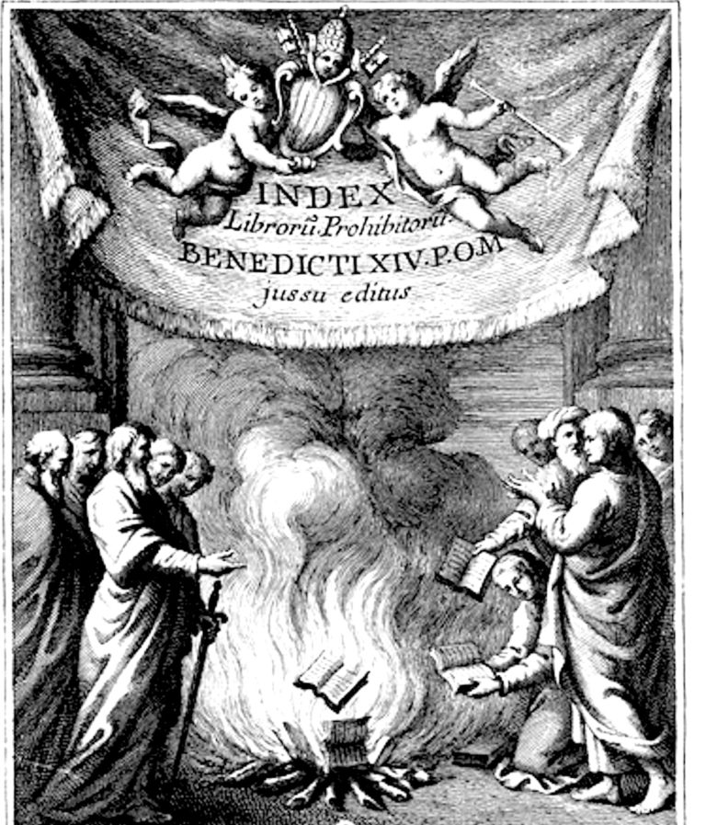
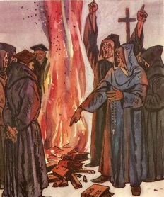
КОНТРРЕФОРМАЦИЯ
- ЭТО ЦЕРКОВНАЯ ПОЛИТИКА, НАПРАВЛЕННАЯ НА БОРЬБУ С РЕФОРМАЦИЕЙ
ИНДЕКС ЗАПРЕЩЕННЫХ КНИГ – перечень книг, которые запрещено читать добрым христианам.
Действовал и пополнялся до 1966 года
Игнатий Лойола – создатель
Ордена Иезуитов
(монашеский орден для
борьбы с Реформацией)
Для иезуитов любые способы борьбы с протестантами были хороши, включая те, что противоречили христианским заповедям

Slide 14
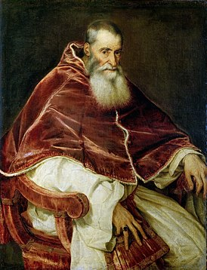
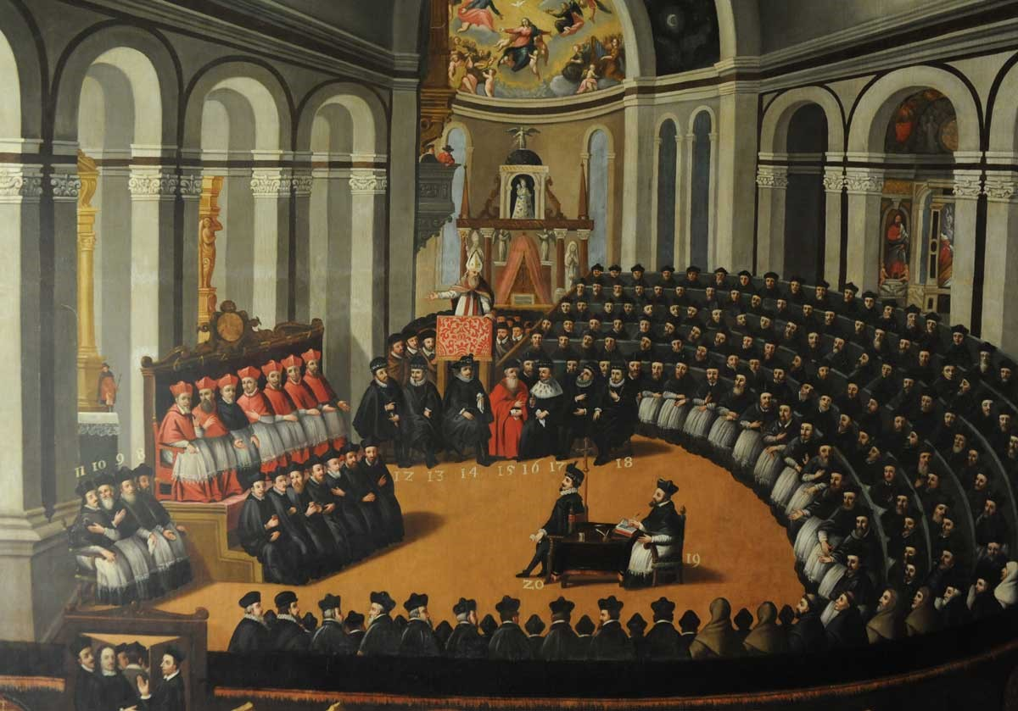
КОНТРРЕФОРМАЦИЯ
- ЭТО ЦЕРКОВНАЯ ПОЛИТИКА, НАПРАВЛЕННАЯ НА БОРЬБУ С РЕФОРМАЦИЕЙ
1545 год – ТРИДЕНТСКИЙ СОБОР
ЗАСЕДАЛ 18 ЛЕТ
ТРИДЕНТСКИЙ СОБОР
СОЗВАЛ
ПАПА ПАВЕЛ III
НАЙДИТЕ РЕШЕНИЯ ТРИДЕНТСКОГО СОБОРА НА СТРАНИЦЕ 119

